Slide 1
TCP/IP и как работает этот протокол
Протокол TCP/IP – это целая сетевая модель, описывающая способ передачи данных в цифровом виде. На правилах, включенных в нее, базируется работа интернета и локальных сетей независимо от их назначения и структуры.
Что такое TCP/IP Произошло наименование протокола от сокращения двух английских понятий – Transmission Control Protocol и Internet Protocol. Набор правил, входящий в него, позволяет обрабатывать как сквозную передачу данных, так и другие детали этого механизма. Сюда входит формирование пакетов, способ их отправки, получения, маршрутизации, распаковки для передачи программному обеспечению.
Стек протоколов TCP/IP был создан в 1972 году на базе NCP (Network Control Protocol), в январе 1983 года он стал официальным стандартом для всего интернета. Техническая спецификация уровней взаимодействия описана в документе RFC 1122.
В составе стека есть и другие известные протоколы передачи данных – UDP, FTP, ICMP, IGMP, SMTP. Они представляют собой частные случаи применения технологии: например, у SMTP единственное предназначение заключается в отправке электронных писем.

Slide 2
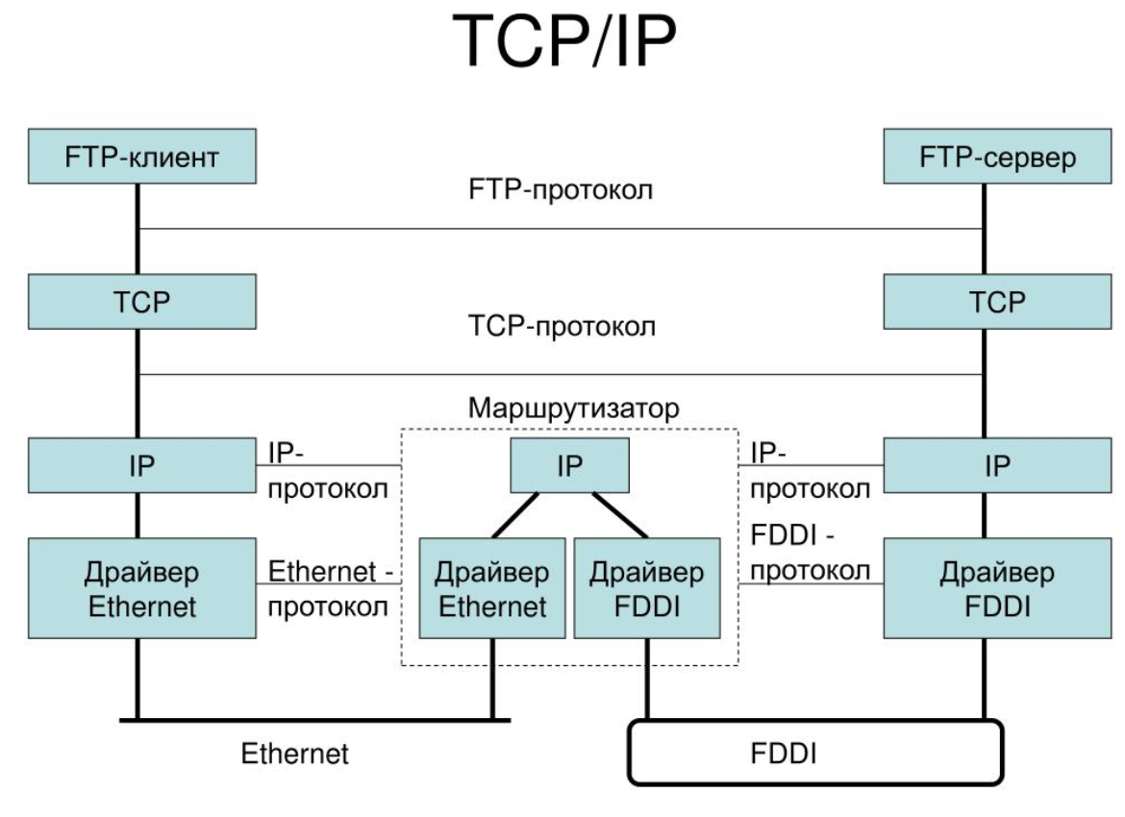

Slide 3
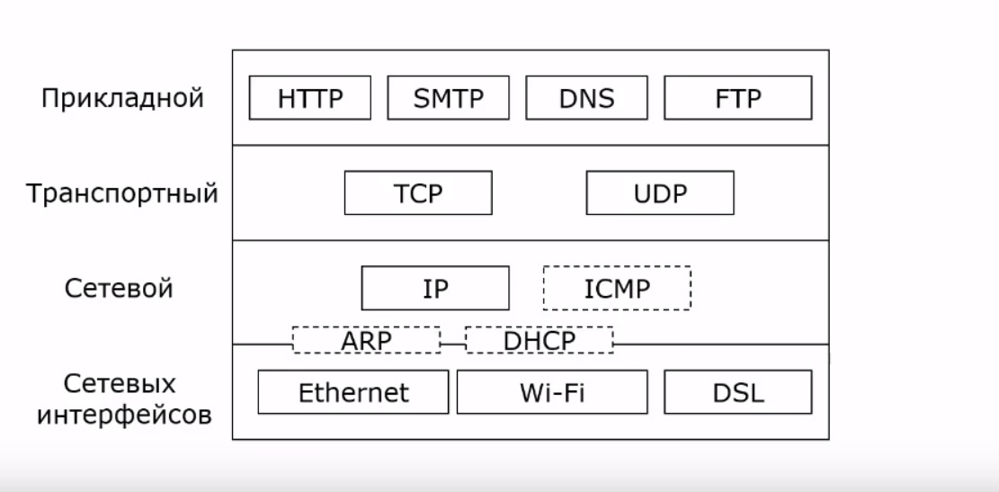
Уровни модели TCP/IP
Протокол TCP/IP основан на OSI и так же, как предшественник, имеет несколько уровней, которые и составляют его архитектуру. Всего выделяют 4 уровня – канальный (интерфейсный), межсетевой, транспортный и прикладной.

Slide 4
Канальный (сетевой интерфейс)
Аппаратный уровень обеспечивает взаимодействие сетевого оборудования Ethernet и Wi-Fi. Он соответствует физическому из предыдущего стандарта OSI. Здесь задача состоит в кодировании информации, ее делению на пакеты и отправке по нужному каналу. Также измеряются параметры сигнала вроде задержки ответа и расстояния между хостами.
Межсетевой (Internet Layer)
Интернет состоит из множества локальных сетей, объединенных между собой как раз за счет протокола связи TCP/IP. Межсетевой уровень регламентирует взаимодействие между отдельными подсетями. Маршрутизация осуществляется путем обращения к определенному IP-адресу с использованием маски.
Если хосты находятся в одной подсети, маркируемой одной маской, данные передаются напрямую. В противном случае информация «путешествует» по целой цепочке промежуточных звеньев, пока не достигнет нужной точки. Назначение IP-адреса проводится по стандарту IPv4 или IPv6 (они не совместимы между собой).

Slide 5
Транспортный уровень (Transport Layer)
Следующий уровень отвечает за контроль доставки, чтобы не возникало дублей пакетов данных. В случае обнаружения потерь или ошибок информация запрашивается повторно. Такой подход дает возможность полностью автоматизировать процессы независимо от скорости и качества связи между отдельными участками интернета или внутри конкретной подсети.
Протокол TCP отличается большей достоверностью передачи данных по сравнению с тем же UDP, который подходит только для передачи потокового видео и игровой графики. Там некритичны потери части пакетов, чего нельзя сказать о копировании программных файлов и документов. На этом уровне данные не интерпретируются.
Прикладной уровень (Application Layer)
Здесь объединены 3 уровня модели OSI – сеансовый, представления и прикладной. На него ложатся задачи по поддержанию сеанса связи, преобразованию данных, взаимодействию с пользователем и сетью. На этом уровне применяются стандарты интерфейса API, позволяющего передавать команды на выполнение определенных задач.
Возможно и использование «производных» протоколов. Например, для открытия сайтов используется HTTPS, при отправке электронной почты – SMTP, для назначения IP-адресов – DHCP. Такой подход упрощает программирование, снижает нагрузку на сеть, увеличивает скорость обработки команд и передачи данных.

Slide 6
Порты и сокеты – что это и зачем они нужны
Процессы, работающие на прикладном уровне, «общаются» с транспортным, но они видны ему как «черные ящики» с зашифрованной информацией. Зато он понимает, на какой IP-адрес адресованы данные и через какой порт надо их принимать. Этого достаточно для точного распределения пакетов по сети независимо от месторасположения хостов. Порты с 0 до 1023 зарезервированы операционными системами, остальные, в диапазоне от 1024 до 49151, условно свободны и могут использоваться сторонними приложениями.
Комбинация IP-адреса и порта называется сокетом и используется при идентификации компьютера. Если первый критерий уникален для каждого хоста, второй обычно фиксирован для определенного типа приложений. Так, получение электронной почты проходит через 110 порт, передача данных по протоколу FTP – по 21, открытие сайтов – по 80.
Преобразование IP-адресов в символьные адреса
Технология активно используется для назначения буквенно-цифровых названий веб-ресурсов. При вводе домена в адресной строке браузера сначала происходит обращение к специальному серверу DNS. Он всегда прослушивает порт 53 у всех компьютеров, которые подключены к интернету, и по запросу преобразует введенное название в стандартный IP-адрес.
После определения точного местонахождения файлов сайта включается обычная схема работы – от прикладного уровня с кодированием данных до обращения к физическому оборудованию на уровне сетевых интерфейсов. Процесс называется инкапсуляцией информации. На принимающей стороне происходит обратная процедура – декапсуляция.

Slide 7
В протоколе TCP/IP строго зафиксированы правила передачи информации от отправителя к получателю. Сообщение или поток данных приложения отправляется протоколу Internet транспортного уровня, то есть Протоколу пользовательских дейтаграмм ( UDP) или Протоколу управления передачей (TCP). Получив данные от приложения, эти протоколы разделяют всю информацию на небольшие блоки, которые называются пакетами. К каждому пакету добавляется адрес назначения, а затем пакет передается на следующий уровень протоколов Internet, то есть сетевой уровень.
На сетевом уровне пакет помещается в дейтаграмму протокола Internet (IP), к которой добавляется заголовок и концевик. Протокол сетевого уровня определяет адрес следующего пункта назначения IP-дейтаграммы (она может быть передана сразу получателю или на промежуточный шлюз) и отправляют ее на уровень сетевого интерфейса.
Уровень сетевого интерфейса принимает IP-дейтаграммы и передает их в виде кадров с помощью аппаратного обеспечения, такого как адаптер Ethernet или Token-Ring.

Slide 8
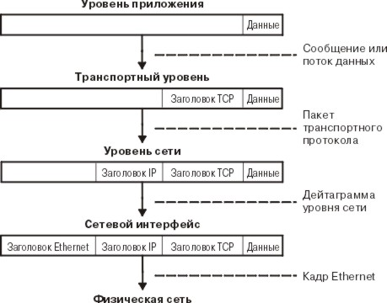
Передача информации от приложения-отправителя целевому хосту
схема передачи информации через стек протоколов TCP/IP от отправителя целевому хосту.
Кадры доставляются на компьютер получателя, после чего они проходят все уровни протоколов в обратном порядке. На каждом уровне удаляются соответствующие этому уровню заголовки, после чего данные передаются на уровень приложения.

Slide 9
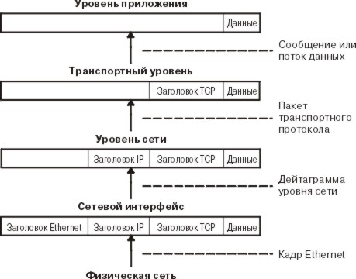
Передача информации от хоста приложению
Кадры передаются на уровень сетевого интерфейса (в данном случае, адаптеру Ethernet). Уровень сетевого интерфейса отбрасывает заголовок Ethernet и отправляет дейтаграмму на верхний сетевой уровень. На сетевом уровне Протокол Internet отбрасывает IP-заголовок и отправляет пакет на верхний транспортный уровень. Протокол транспортного уровня (в данном случае - TCP) удаляет заголовок TCP и передает данные на верхний уровень приложения.

Slide 10
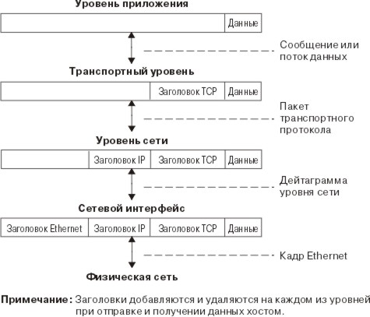
Хосты в сети получают и передают информацию одновременно

Slide 11
HTTP — широко распространённый протокол передачи данных, изначально предназначенный для передачи гипертекстовых документов (то есть документов, которые могут содержать ссылки, позволяющие организовать переход к другим документам). Аббревиатура HTTP расшифровывается как HyperText Transfer Protocol, «протокол передачи гипертекста». В соответствии со спецификацией OSI, HTTP является протоколом прикладного (верхнего, 7-го) уровня. Актуальная на данный момент версия протокола, HTTP 1.1, описана в спецификации RFC 2616. Протокол HTTP предполагает использование клиент-серверной структуры передачи данных. Клиентское приложение формирует запрос и отправляет его на сервер, после чего серверное программное обеспечение обрабатывает данный запрос, формирует ответ и передаёт его обратно клиенту. После этого клиентское приложение может продолжить отправлять другие запросы, которые будут обработаны аналогичным образом. Задача, которая традиционно решается с помощью протокола HTTP — обмен данными между пользовательским приложением, осуществляющим доступ к веб-ресурсам (обычно это веб-браузер) и веб-сервером. На данный момент именно благодаря протоколу HTTP обеспечивается работа Всемирной паутины. Также HTTP часто используется как протокол передачи информации для других протоколов прикладного уровня, таких как SOAP, XML-RPC и WebDAV. В таком случае говорят, что протокол HTTP используется как «транспорт».

Slide 12
Как отправить HTTP-запрос?
Предположим, что он ввёл в адресной строке следующее: HTTP://evm.bsuir.by
Соответственно вам, как веб-браузеру, теперь необходимо подключиться к веб-серверу по адресу evm.bsuir.by . Для этого вы можете воспользоваться любой подходящей утилитой командной строки. Например, telnet:
telnet evm.bsuir.by 80
Для того, чтобы сформировать HTTP-запрос, необходимо составить стартовую строку, а также задать по крайней мере один заголовок — это заголовок Host, который является обязательным, и должен присутствовать в каждом запросе. Дело в том, что преобразование доменного имени в IP-адрес осуществляется на стороне клиента, и, соответственно, когда вы открываете TCP-соединение, то удалённый сервер не обладает никакой информацией о том, какой именно адрес использовался для соединения: это мог быть, например, адрес alizar.habrahabr.ru, habrahabr.ru или m.habrahabr.ru — и во всех этих случаях ответ может отличаться. Однако фактически сетевое соединение во всех случаях открывается с узлом 212.24.43.44, и даже если первоначально при открытии соединения был задан не этот IP-адрес, а какое-либо доменное имя, то сервер об этом никак не информируется — и именно поэтому этот адрес необходимо передать в заголовке Host.

Slide 13
Стартовая (начальная) строка запроса для HTTP 1.1 составляется по следующей схеме: Метод URI HTTP/Версия
Например (такая стартовая строка может указывать на то, что запрашивается главная страница сайта):
GET / HTTP/1.1
Метод (в англоязычной тематической литературе используется слово method, а также иногда слово verb — «глагол») представляет собой последовательность из любых символов, кроме управляющих и разделителей, и определяет операцию, которую нужно осуществить с указанным ресурсом. Спецификация HTTP 1.1 не ограничивает количество разных методов, которые могут быть использованы, однако в целях соответствия общим стандартам и сохранения совместимости с максимально широким спектром программного обеспечения как правило используются лишь некоторые, наиболее стандартные методы, смысл которых однозначно раскрыт в спецификации протокола. URI (Uniform Resource Identifier, унифицированный идентификатор ресурса) — путь до конкретного ресурса (например, документа), над которым необходимо осуществить операцию (например, в случае использования метода GET подразумевается получение ресурса). Некоторые запросы могут не относиться к какому-либо ресурсу, в этом случае вместо URI в стартовую строку может быть добавлена звёздочка (астериск, символ «*»). Например, это может быть запрос, который относится к самому веб-серверу, а не какому-либо конкретному ресурсу. В этом случае стартовая строка может выглядеть так:
OPTIONS * HTTP/1.1

Slide 14
Версия определяет, в соответствии с какой версией стандарта HTTP составлен запрос. Указывается как два числа, разделённых точкой (например 1.1). Для того, чтобы обратиться к веб-странице по определённому адресу (в данном случае путь к ресурсу — это «/»), нам следует отправить следующий запрос:
GET / HTTP/1.1
Host: http://evm.bsuir.by
При этом учитывайте, что для переноса строки следует использовать символ возврата каретки (Carriage Return), за которым следует символ перевода строки (Line Feed). После объявления последнего заголовка последовательность символов для переноса строки добавляется дважды. Впрочем, в спецификации HTTP рекомендуется программировать HTTP-сервер таким образом, чтобы при обработке запросов в качестве межстрочного разделителя воспринимался символ LF, а предшествующий символ CR, при наличии такового, игнорировался. Соответственно, на практике бо́льшая часть серверов корректно обработает и такой запрос, где заголовки отделены символом LF, и он же дважды добавлен после объявления последнего заголовка.

Slide 15
Как прочитать ответ?
Стартовая строка ответа имеет следующую структуру: HTTP/Версия Код состояния Пояснение Версия протокола здесь задаётся так же, как в запросе. Код состояния (Status Code) — три цифры (первая из которых указывает на класс состояния), которые определяют результат совершения запроса. Например, в случае, если был использован метод GET, и сервер предоставляет ресурс с указанным идентификатором, то такое состояние задаётся с помощью кода 200. Если сервер сообщает о том, что такого ресурса не существует — 404. Если сервер сообщает о том, что не может предоставить доступ к данному ресурсу по причине отсутствия необходимых привилегий у клиента, то используется код 403. Спецификация HTTP 1.1 определяет 40 различных кодов HTTP, а также допускается расширение протокола и использование дополнительных кодов состояний. Пояснение к коду состояния (Reason Phrase) — текстовое (но не включающее символы CR и LF) пояснение к коду ответа, предназначено для упрощения чтения ответа человеком. Пояснение может не учитываться клиентским программным обеспечением, а также может отличаться от стандартного в некоторых реализациях серверного ПО. После стартовой строки следуют заголовки, а также тело ответа. Например:

Slide 16
HTTP/1.1 200 OK
Server: nginx/1.2.1
Date: Sat, 08 Mar 2014 22:53:46 GMT
Content-Type: application/octet-stream
Content-Length: 7
Last-Modified: Sat, 08 Mar 2014 22:53:30 GMT
Connection: keep-alive
Accept-Ranges: bytes
Wisdom
Тело ответа следует через два переноса строки после последнего заголовка. Для определения окончания тела ответа используется значение заголовка Content-Length (в данном случае ответ содержит 7 восьмеричных байтов: слово «Wisdom» и символ переноса строки). Но вот по тому запросу, который мы составили ранее, веб-сервер вернёт ответ не с кодом 200, а с кодом 302. Таким образом он сообщает клиенту о том, что обращаться к данному ресурсу на данный момент нужно по другому адресу.

Slide 17
HTTP/1.1 302 Moved Temporarily
Server: nginx
Date: Sat, 08 Mar 2014 22:29:53 GMT
Content-Type: text/html
Content-Length: 154
Connection: keep-alive Keep-Alive:
timeout=25
Location: http://Bsuir.by/users/evm/
<html>
<head><title>302 Found</title></head> <
body bgcolor="white"> <center><h1>302 Found</h1></center>
<hr><center>nginx</center>
</body>
</html>
В заголовке Location передан новый адрес. Теперь URI (идентификатор ресурса) изменился на /users/evm/, а обращаться нужно на этот раз к серверу по адресу bsuir.by (впрочем, в данном случае это тот же самый сервер), и его же указывать в заголовке Host.
То есть:
GET /users/evm/ HTTP/1.1
Host: bsuir.by
В ответ на этот запрос веб-сервер bsuir уже выдаст ответ с кодом 200 и достаточно большой документ в формате HTML.

Slide 18
А что с безопасностью?
Сам по себе протокол HTTP не предполагает использование шифрования для передачи информации. Тем не менее, для HTTP есть распространённое расширение, которое реализует упаковку передаваемых данных в криптографический протокол SSL или TLS. Название этого расширения — HTTPS (HyperText Transfer Protocol Secure). Для HTTPS-соединений обычно используется TCP-порт 443. HTTPS широко используется для защиты информации от перехвата, а также, как правило, обеспечивает защиту от атак вида man-in-the-middle — в том случае, если сертификат проверяется на клиенте, и при этом приватный ключ сертификата не был скомпрометирован, пользователь не подтверждал использование неподписанного сертификата, и на компьютере пользователя не были внедрены сертификаты центра сертификации злоумышленника. На данный момент HTTPS поддерживается всеми популярными веб-браузерами.

Slide 19
А есть дополнительные возможности?
Протокол HTTP предполагает достаточно большое количество возможностей для расширения. В частности, спецификация HTTP 1.1 предполагает возможность использования заголовка Upgrade для переключения на обмен данными по другому протоколу. Запрос с таким заголовком отправляется клиентом. Если серверу требуется произвести переход на обмен данными по другому протоколу, то он может вернуть клиенту ответ со статусом «426 Upgrade Required», и в этом случае клиент может отправить новый запрос, уже с заголовком Upgrade. Такая возможность используется, в частности, для организации обмена данными по протоколу WebSocket (протокол, описанный в спецификации RFC 6455, позволяющий обеим сторонам передавать данные в нужный момент, без отправки дополнительных HTTP-запросов): стандартное «рукопожатие» (handshake) сводится к отправке HTTP-запроса с заголовком Upgrade, имеющим значение «websocket», на который сервер возвращает ответ с состоянием «101 Switching Protocols», и далее любая сторона может начать передавать данные уже по протоколу WebSocket.

Slide 20
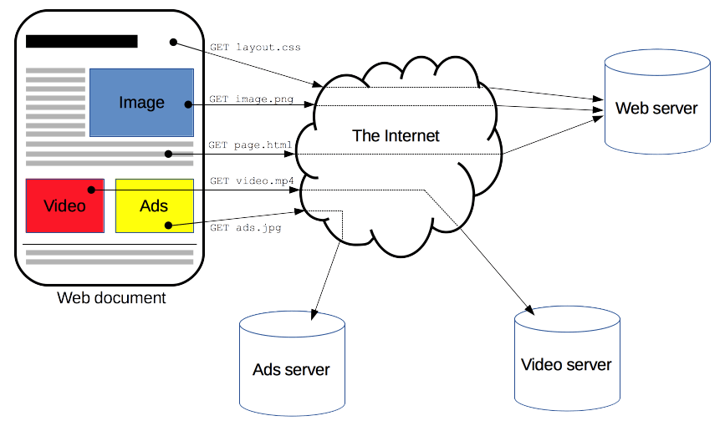
HTTP
HTTP — это протокол, позволяющий получать различные ресурсы, например HTML-документы. Протокол HTTP лежит в основе обмена данными в Интернете. HTTP является протоколом клиент-серверного взаимодействия, что означает инициирование запросов к серверу самим получателем, обычно веб-браузером (web-browser). Полученный итоговый документ будет (может) состоять из различных поддокументов, являющихся частью итогового документа: например, из отдельно полученного текста, описания структуры документа, изображений, видео-файлов, скриптов и многого другого.

Slide 21
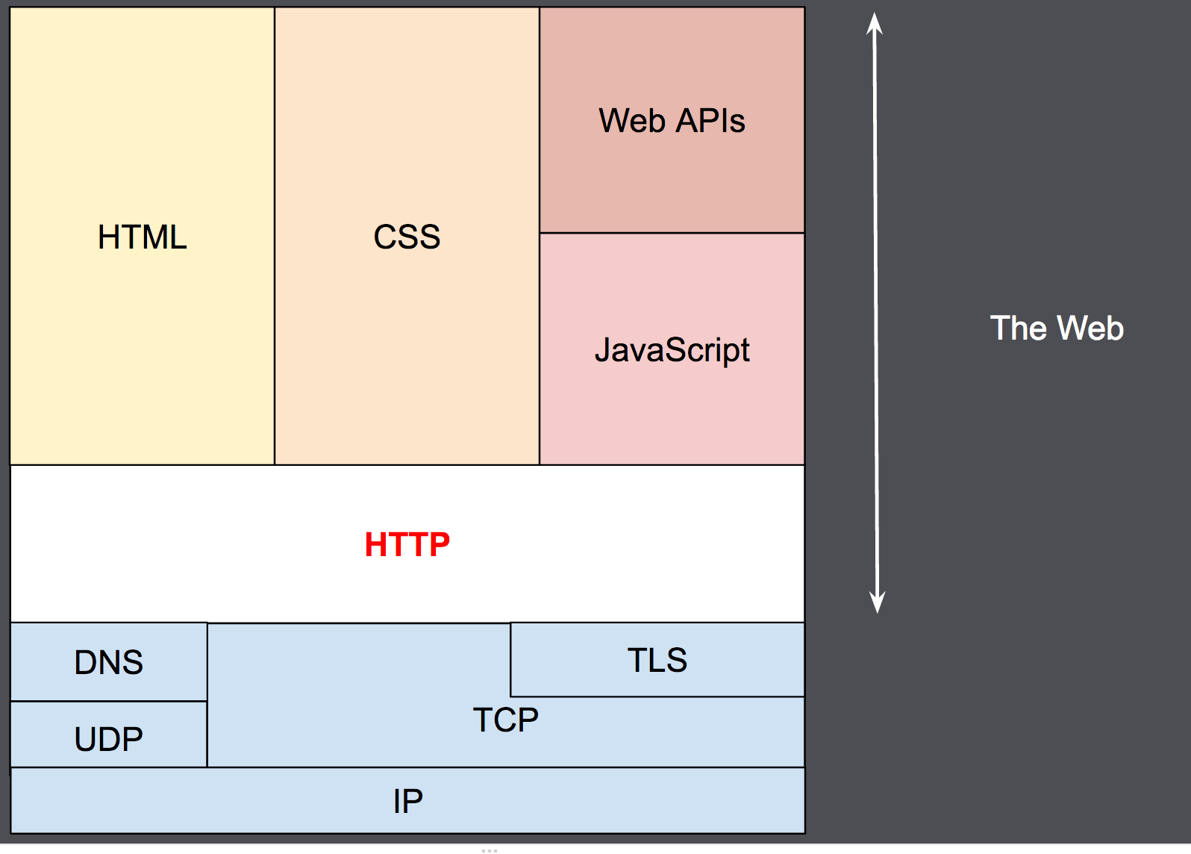
Клиенты и серверы взаимодействуют, обмениваясь одиночными сообщениями (а не потоком данных). Сообщения, отправленные клиентом, обычно веб-браузером, называются запросами, а сообщения, отправленные сервером, называются ответами.

Slide 22
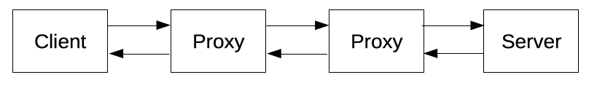
Хотя HTTP был разработан ещё в начале 1990-х годов, за счёт своей расширяемости в дальнейшем он все время совершенствовался. HTTP является протоколом прикладного уровня, который чаще всего использует возможности другого протокола - TCP (или TLS - защищённый TCP) - для пересылки своих сообщений, однако любой другой надёжный транспортный протокол теоретически может быть использован для доставки таких сообщений. Благодаря своей расширяемости, он используется не только для получения клиентом гипертекстовых документов, изображений и видео, но и для передачи содержимого серверам, например, с помощью HTML-форм. HTTP также может быть использован для получения только частей документа с целью обновления веб-страницы по запросу (например, посредством AJAX запроса).
Составляющие систем, основанных на HTTP
HTTP — это клиент-серверный протокол, то есть запросы отправляются какой-то одной стороной — участником обмена (user-agent) (либо прокси вместо него). Чаще всего в качестве участника выступает веб-браузер, но им может быть кто угодно, например, робот, путешествующий по Сети для пополнения и обновления данных индексации веб-страниц для поисковых систем.
Каждый запрос (англ. request) отправляется серверу, который обрабатывает его и возвращает ответ (англ. response). Между этими запросами и ответами как правило существуют многочисленные посредники, называемые прокси, которые выполняют различные операции и работают как шлюзы или кэш, например.

Slide 23
Обычно между браузером и сервером гораздо больше различных устройств-посредников, которые играют какую-либо роль в обработке запроса: маршрутизаторы, модемы и так далее. Благодаря тому, что Сеть построена на основе системы уровней (слоёв) взаимодействия, эти посредники "спрятаны" на сетевом и транспортном уровнях. В этой системе уровней HTTP занимает самый верхний уровень, который называется "прикладным" (или "уровнем приложений"). Знания об уровнях сети, таких как представительский, сеансовый, транспортный, сетевой, канальный и физический, имеют важное значение для понимания работы сети и диагностики возможных проблем, но не требуются для описания и понимания HTTP.

Slide 24
Клиент: участник обмена
Участник обмена (user agent) — это любой инструмент или устройство, действующие от лица пользователя. Эту задачу преимущественно выполняет веб-браузер; в некоторых случаях участниками выступают программы, которые используются инженерами и веб-разработчиками для отладки своих приложений.
Браузер всегда является той сущностью, которая создаёт запрос. Сервер обычно этого не делает, хотя за многие годы существования сети были придуманы способы, которые могут позволить выполнить запросы со стороны сервера.
Чтобы отобразить веб страницу, браузер отправляет начальный запрос для получения HTML-документа этой страницы. После этого браузер изучает этот документ и запрашивает дополнительные файлы, необходимые для отображения содержания веб-страницы (исполняемые скрипты, информацию о макете страницы - CSS таблицы стилей, дополнительные ресурсы в виде изображений и видео-файлов), которые непосредственно являются частью исходного документа, но расположены в других местах сети. Далее браузер соединяет все эти ресурсы для отображения их пользователю в виде единого документа — веб-страницы. Скрипты, выполняемые самим браузером, могут получать по сети дополнительные ресурсы на последующих этапах обработки веб-страницы, и браузер соответствующим образом обновляет отображение этой страницы для пользователя.
Веб-страница является гипертекстовым документом. Это означает, что некоторые части отображаемого текста являются ссылками, которые могут быть активированы (обычно нажатием кнопки мыши) с целью получения и соответственно отображения новой веб-страницы (переход по ссылке). Это позволяет пользователю "перемещаться" по страницам сети (Internet). Браузер преобразует эти гиперссылки в HTTP-запросы и в дальнейшем полученные HTTP-ответы отображает в понятном для пользователя виде.

Slide 25
Веб-сервер
На другой стороне коммуникационного канала расположен сервер, который обслуживает (англ. serve) пользователя, предоставляя ему документы по запросу. С точки зрения конечного пользователя, сервер всегда является некой одной виртуальной машиной, полностью или частично генерирующей документ, хотя фактически он может быть группой серверов, между которыми балансируется нагрузка, то есть перераспределяются запросы различных пользователей, либо сложным программным обеспечением, опрашивающим другие компьютеры (такие как кеширующие серверы, серверы баз данных, серверы приложений электронной коммерции и другие).
Сервер не обязательно расположен на одной машине, и наоборот - несколько серверов могут быть расположены (хоститься) на одной и той же машине. В соответствии с версией HTTP/1.1 и имея host заголовок, они даже могут делить тот же самый IP-адрес

Slide 26
Прокси
Между веб-браузером и сервером находятся большое количество сетевых узлов, передающих HTTP сообщения. Из-за слоистой структуры большинство из них оперируют также на транспортном сетевом или физическом уровнях, становясь прозрачным на HTTP слое и потенциально снижая производительность. Эти операции на уровне приложений называются прокси. Они могут быть прозрачными или нет, (изменяющие запросы не пройдут через них), и способны исполнять множество функций:
caching (кеш может быть публичным или приватными, как кеш браузера)
фильтрация (как сканирование антивируса, родительский контроль, …)
выравнивание нагрузки (позволить нескольким серверам обслуживать разные запросы)
аутентификация (контролировать доступом к разным ресурсам)
протоколирование (разрешение на хранение истории операций)

Slide 27
Основные аспекты HTTP
HTTP - прост
Даже с большей сложностью, введённой в HTTP/2 путём инкапсуляции HTTP-сообщений в фреймы, HTTP, как правило, прост и удобен для восприятия человеком. HTTP-сообщения могут читаться и пониматься людьми, обеспечивая более лёгкое тестирование разработчиков и уменьшенную сложность для новых пользователей.
HTTP - расширяемый
Введённые в HTTP/1.0 Http заголовки сделали этот протокол лёгким для расширения и экспериментирования. Новая функциональность может быть даже введена простым соглашением между клиентом и сервером о семантике нового заголовка.
HTTP не имеет состояния, но имеет сессию
HTTP не имеет состояния: не существует связи между двумя запросами, которые последовательно выполняются по одному соединению. Из этого немедленно следует возможность проблем для пользователя, пытающегося взаимодействовать с определённой страницей последовательно, например, при использовании корзины в электронном магазине. Но хотя ядро HTTP не имеет состояния, куки позволяют использовать сессии с сохранением состояния. Используя расширяемость заголовков, куки добавляются к рабочему потоку, позволяя сессии на каждом HTTP-запросе делиться некоторым контекстом или состоянием.

Slide 28
HTTP и соединения
Соединение управляется на транспортном уровне, и потому принципиально выходит за границы HTTP. Хотя HTTP не требует, чтобы базовый транспортный протокол был основан на соединениях, требуя только надёжность, или отсутствие потерянных сообщений (т.е. как минимум представление ошибки).
Среди двух наиболее распространённых транспортных протоколов Интернета, TCP надёжен, а UDP — нет.
HTTP впоследствии полагается на стандарт TCP, являющийся основанным на соединениях, несмотря на то, что соединение не всегда требуется.
HTTP/1.0 открывал TCP-соединение для каждого обмена запросом/ответом,
имея два важных недостатка: открытие соединения требует нескольких обменов сообщениями, и потому медленно, хотя становится более эффективным при отправке нескольких сообщений, или при регулярной отправке сообщений: тёплые соединения более эффективны, чем холодные.
Для смягчения этих недостатков, HTTP/1.1 предоставил конвейерную обработку (которую оказалось трудно реализовать) и устойчивые соединения: лежащее в основе TCP соединение можно частично контролировать через заголовок Connections HTTP/2 сделал следующий шаг, добавив мультиплексирование сообщений через простое соединение, помогающее держать соединение тёплым и более эффективным.
Проводятся эксперименты по разработке лучшего транспортного протокола, более подходящего для HTTP. Например, Google экспериментирует с QUIC (которая основана на UDP) для предоставления более надёжного и эффективного транспортного протокола.

Slide 29
Чем можно управлять через HTTP
Естественная расширяемость HTTP со временем позволила большее управление и функциональность Сети. Кеш и методы аутентификации были ранними функциями в истории HTTP. Способность ослабить первоначальные ограничения, напротив, была добавлена в 2010-е.
Ниже перечислены общие функции, управляемые с HTTP.
Кэш Сервер может инструктировать прокси и клиенты, указывая что и как долго кешировать. Клиент может инструктировать прокси промежуточных кешей игнорировать хранимые документы.
Ослабление ограничений источника Для предотвращения шпионских и других нарушающих приватность вторжений, веб-браузер обеспечивает строгое разделение между веб-сайтами. Только страницы из того же источника могут получить доступ к информации на веб-странице. Хотя такие ограничение нагружают сервер, заголовки HTTP могут ослабить строгое разделение на стороне сервера, позволяя документу стать частью информации с различных доменов (по причинам безопасности).
Аутентификация Некоторые страницы доступны только специальным пользователям. Базовая аутентификация может предоставляться через HTTP, либо через использование заголовка WWW-Authenticate (en-US) и подобных ему, либо с помощью настройки спецсессии, используя куки.
Прокси- туннелирование Серверы и/или клиенты часто располагаются в интернете и скрывают свои истинные IP-адреса от других. HTTP запросы идут через прокси для пересечения этого сетевого барьера. Не все прокси — HTTP прокси. SOCKS-протокол, например, оперирует на более низком уровне. Другие, как, например, ftp, могут быть обработаны этими прокси.
Сессии Использование HTTP куки позволяет связать запрос с состоянием на сервере. Это создаёт сессию, хотя ядро HTTP — протокол без состояния. Это полезно не только для корзин в интернет-магазинах, но также для любых сайтов, позволяющих пользователю настроить выход.

Slide 30
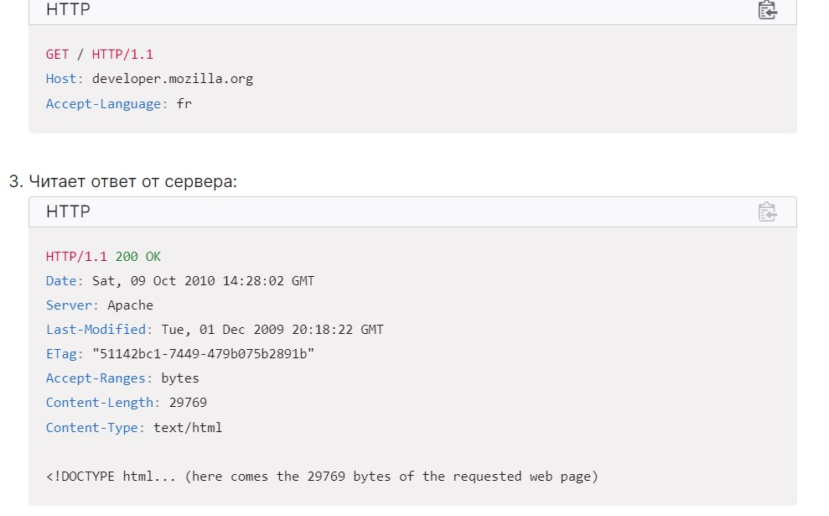
HTTP поток
Когда клиент хочет взаимодействовать с сервером, являющимся конечным сервером или промежуточным прокси, он выполняет следующие шаги:
Открытие TCP соединения: TCP-соединение будет использоваться для отправки запроса (или запросов) и получения ответа. Клиент может открыть новое соединение, переиспользовать существующее или открыть несколько TCP-соединений к серверу.
Отправка HTTP-сообщения: HTTP-сообщения (до HTTP/2) являются человекочитаемыми. Начиная с HTTP/2, простые сообщения инкапсулируются во фреймы, делая невозможным их чтение напрямую, но принципиально остаются такими же.

Slide 31
4. Закрывает или переиспользует соединение для дальнейших запросов.
Если активирован HTTP-конвейер, несколько запросов могут быть отправлены без ожидания получения первого ответа целиком. HTTP-конвейер тяжело внедряется в существующие сети, где старые куски ПО сосуществуют с современными версиями. HTTP-конвейер был заменён в HTTP/2 на более надёжные мультиплексные запросы во фрейме.
HTTP сообщения
HTTP/1.1 и более ранние HTTP сообщения человекочитаемые. В версии HTTP/2 эти сообщения встроены в новую бинарную структуру, фрейм, позволяющий оптимизации, такие как компрессия заголовков и мультиплексирование. Даже если часть оригинального HTTP сообщения отправлена в этой версии HTTP, семантика каждого сообщения не изменяется и клиент воссоздаёт (виртуально) оригинальный HTTP-запрос. Это также полезно для понимания HTTP/2 сообщений в формате HTTP/1.1.
Существует два типа HTTP сообщений, запросы и ответы, каждый в своём формате.
Запросы
Примеры HTTP запросов:

Slide 32
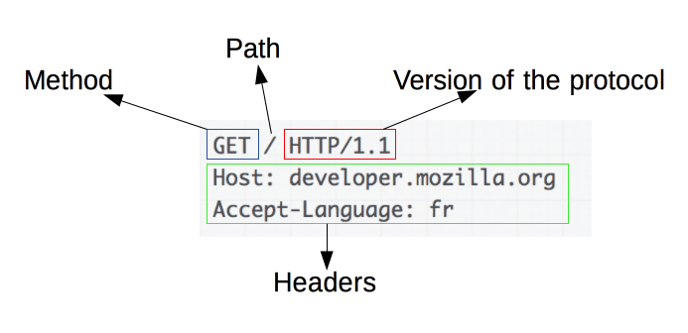
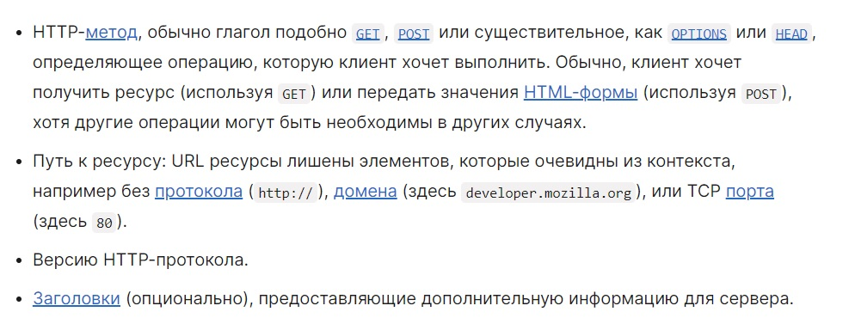
Запросы содержат следующие элементы:

Slide 33
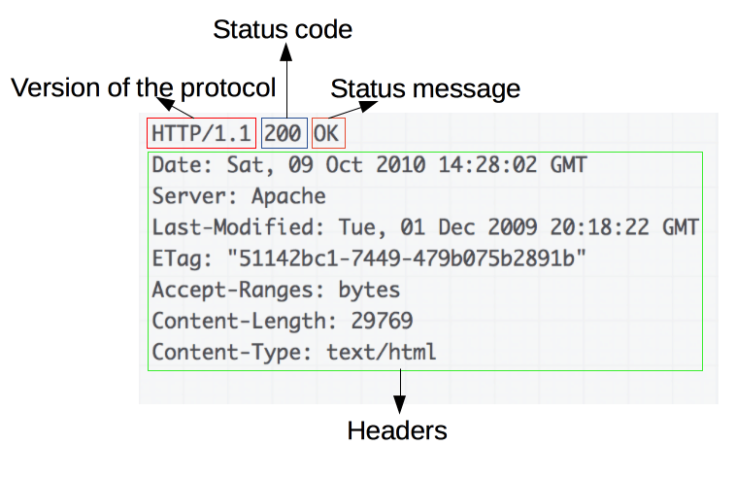
Ответы
Примеры ответов:
Ответы содержат следующие элементы:
Версию HTTP-протокола.
Http код состояния сообщающий об успешности запроса или причине неудачи.
Сообщение состояния — краткое описание кода состояния.
HTTP заголовки подобно заголовкам в запросах.
Опционально: тело, содержащее пересылаемый ресурс.

Slide 34
Вывод
HTTP — лёгкий в использовании расширяемый протокол. Структура клиент-сервера, вместе со способностью к простому добавлению заголовков, позволяет HTTP продвигаться вместе с расширяющимися возможностями Сети.
Хотя HTTP/2 добавляет некоторую сложность, встраивая HTTP сообщения во фреймы для улучшения производительности, базовая структура сообщений осталась с HTTP/1.0. Сессионный поток остаётся простым, позволяя исследовать и отлаживать с простым

Slide 35
SMTP (Simple Mail Transfer Protocol) — протокол передачи почты. Он был представлен еще в 1982 году, но не теряет актуальности до сих пор. В статье разбираемся, какие задачи решает протокол и как он работает.
Для чего используется SMTP
У протокола две главные задачи:
Проверка корректности настроек системы и предоставление «разрешения» на отправку email-сообщения для определенного устройства.
Отправка исходящего сообщения на заданный адрес электронной почты и подтверждение успешной доставки. Если сообщение доставить не удается, отправитель получает соответствующее извещение.

Slide 36
SMTP и его место в стеке TCP/IP
Теоретически SMTP умеет работать с практически любыми протоколами так называемого транспортного уровня, включая TCP, UDP и другие. Еще на заре развития протокола за ним закрепили два номера порта:
Первый — это порт 25, посредством которого почта передается между почтовыми серверами.
Второй — порт 587, благодаря которому почта передается от почтового клиента на сервер.
В большинстве случаев протокол SMTP используется для передачи исходящей почты с использованием порта TCP 25. То есть можно сказать, что SMTP-порт — это как раз TCP 25, хоть и не всегда. Иногда задействуется еще порт 465. Так происходит, когда порт требует защищенного SSL-соединения.
Но в большинстве случаев используется лишь один транспортный протокол TCP с портом 25 (это SMTP-порт по умолчанию). Другие варианты применяются крайне редко, например, когда провайдеры по какой-то причине закрывают доступ к 25 порту. Они могут делать это, например, для блокировки спам-рассылок.

Slide 37
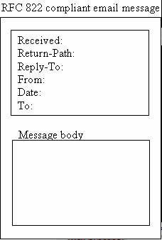
Электронное письмо и его формат
Сообщение электронной почты всегда состоит из трех элементов:
Так называемый конверт.
Заголовок.
Тело письма.
Конверт применяется для передачи сообщений электронной почты от клиенту к серверу и обратно. При этом как клиент, так и сервер взаимодействуют друг с другом в обычном формате «запрос-ответ». В ходе взаимодействия между ними передаются текстовые строки.
Что касается заголовка и тела письма, то их параметры прописаны в отдельном документе — RFC2822.
Формат поля заголовка Received:
Received: From host by host via physical-path with protocol id message-id for final e-mail destination
Это поле используется для идентификации тех SMTP-серверов, которые были задействованы в процессе доставки сообщения от отправителя к получателю. Любой сервер из цепочки добавляет к сообщению собственное поле Received, где можно видеть техническую информацию об этом сервере.
Return-Path — поле возврата, которое используется для определения маршрута, по которому прошло сообщение. Если оно было отправлено прямо на сервер получателя, то в поле отображается один адрес. Если же серверов несколько, они будут отображаться списком.

Slide 38
Команды и ответы SMTP
Команды
Все они состоят из четырех символов. Сакрального замысла здесь нет, просто в самом начале разработчики договорились, что длина будет именно такой. Ниже — основные команды SMPT. Есть и другие, но они используются реже.
Команда Helo применяется для установки соединения. Эта операция будет выполнена только в том случае, если клиент указал свой домен и собственный почтовый адрес.
Команда Mail применяется для задания адреса отправителя.
Команда RCPT используется исключительно для того, чтобы прописать адрес получателя. Электронное сообщение можно передать сразу нескольким получателям, для чего требуется использовать команду RCPT несколько раз подряд.
Команда DATA нужна для уведомления принимающего сервера о завершении конверта, после чего идет само письмо.
Команда QUIT применяется для разрыва соединения с сервером сразу после завершения приема сообщения.

Slide 39
Ответы SMTP
Здесь все одновременно и проще, и сложнее. Ответы в случае SMTP состоят из двух частей:
Код сообщения. Дает возможность изучить корректность и правильность отправки.
Текстовое сообщение. Объясняет, что произошло в ходе отправки или получения.
Как правило, сообщение формируется для того, что произошло. В подавляющем большинстве случаев такое сообщение предназначено для людей, а не компьютеров.
Коды сообщений начинаются на 2, 3, 5.
Если сообщение начинается на 2, это значит, что предыдущая команда успешно завершена.
«Тройка» в коде означает успешную отправку с необходимостью предоставить дополнительные данные.
Если сообщение начинается на 5, это означает технический сбой.
Так, ошибка 502 — индикатор нереализованной команды,
а 503 сообщает о неправильной последовательности команд.

Slide 40
Как работает SMTP — простыми словами
Давайте представим, что вы установили и настроили собственный SMTP-сервер. Далее вы планируете отправить письмо. Работает отправка по определенному алгоритму:
Указывается адрес отправителя, после чего система пользователя соединяется, к примеру, с SMTP почтового клиента Gmail.
Система передает серверу данные, включая email отправителя и получателя, тему письма, его содержимое.
Сразу после этого система начинает поиск SMTP-сервера получателя электронного сообщения.
Если этот сервер не найден или он не отвечает, SMTP-сервер пытается предпринять еще несколько попыток связи. Если ничего не получается, то система выдает ошибку отправки. При этом протокол сообщит, почему письмо не будет доставлено. Так, проблема может быть в несуществующем адресе или в блокировке сообщений.
Если все хорошо, то далее в работу вступают уже другие протоколы — POP и IMAP

Slide 41
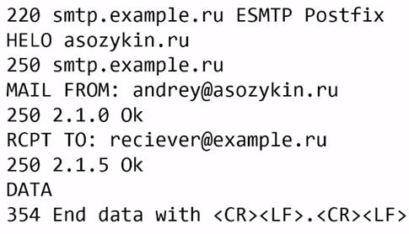
Пример работы SMTP
В качестве примера давайте рассмотрим пример сеанса SMTP, который инициализируется при необходимости отправить электронное письмо. На картинке ниже — данные сеанса, с которыми мы будем работать дальше.
Здесь мы видим подключение к почтовому серверу по 25 порту. Говоря техническим языком, подключение выполнено по адресу 220 smtp.example.ru ESMTP Postfix на 25 порт. Начало подключения — использование команды HELO, которая нужна для указания собственного домена. После этого вступает в работу сервер, который возвращает статус 250. Что это такое? Все просто: соединение установилось без проблем. После этого сервер еще раз пишет доменное имя в текстовом сообщении.

Slide 42
Теперь наступает очередь использования команды Mail FROM, которая нужна для отображения адреса отправителя сообщения. Если все хорошо, то сервер снова отвечает сообщением со статусом 250. Мы видим, что с текстовой частью все хорошо, команда выполнена, проблем не возникло.
Наступает следующий этап — использование команды RCPT TO для того, чтобы указать адрес получателя. Если сервер возвращает статус 250, то мы уже знаем, что это означает. Все удалось, теперь нужно выполнить команду DATA для ввода самого письма. В этом случае сервер отвечает уже не статусом 250, а другим — 354. После этого можно начинать вводить текст письма. Важный нюанс: заканчиваться все это должно отдельной строкой, которая содержит всего одну точку.
Сообщение всегда состоит из двух частей. Первая — заголовок, вторая — тело сообщения. Последнее необходимо отделять от заголовка пустой строкой. В этом случае требуется использовать заголовок FROM, это адрес пользователя, отправившего сообщение. Указывать нужно не только сам адрес, но и имя. А еще требуется заголовок, который дает получателю понять, в чем заключается основной посыл сообщения. Что касается пустой строки, то она отделяет заголовки от тела письма.
Возьмем самое простое сообщение, которое состоит из двух строчек текста: это «Hello, email world!» и «Hello, SMTP!». Заканчивается письмо строкой, которая содержит всего одну точку. Но эта строчка не будет видна получателю, она чисто техническая и будет обязательно убрана в ходе передачи. Если же точка нужна, то нужно указать сразу две точки, из которых одна будет удалена.
Наконец, если есть точка, то сервер видит, что письмо полностью завершено, выдавая статус сообщения 250 2.0.0 Ok: queued as 7FD9DC2E0060. Все это означает, что письмо уже находится в очереди ожидания. Для завершения сеанса нужно ввести всего одну команду — QUIT. Сервер ответит сообщением со статусом 221, что означает «пока».

Slide 43
Нужен ли собственный сервер SMTP?
Здесь все зависит от задач, которые будет решать пользователь. SMTP подходит для реализации масштабного спектра задач — от отправки сообщения до доставки его получателю. Чаще всего SMTP используют для транзакционных писем, массовых рассылок или личной переписки.
Собственный SMTP дает немного больше преимуществ перед корпоративными (или, например, Google). Это, как правило, невысокая цена, внимательное отношение со стороны разработчиков и хорошая доставляемость массовых рассылок.
Достоинство SMTP в том, что его достаточно просто внедрить, для этого протокола есть обширная документация и развитое комьюнити.

Slide 44
Немного о безопасности и спаме
Протокол SMTP очень простой, у него нет никаких инструментов для защиты пользовательских данных от злоумышленников. Так, адреса, указанные в соответствующем поле, не проверяются.
Кроме того, у SMTP по дефолту не используется шифрование, так что любые письма, передаваемые разными компаниями, могут быть прочитаны — было бы желание и соответствующие инструменты. Но это относится к SMTP первой версии. В улучшенном варианте разработчики добавили шифрование. Для того, чтобы его задействовать, нужно использовать специальную команду STARTTLS.
Еще одна проблема SMTP — обилие нежелательных рекламных сообщений. К сожалению, протокол не содержит никаких защитных инструментов для ликвидации спама. Правда, многие современные почтовые серверы стараются использовать и внешние механизмы.
Большинство почтовых серверов для безопасности настраиваются на работу лишь с локальными юзерами. То есть это те пользователи, у которых есть ящики с адресом из пула домена, который они и обслуживают. Здесь встречаются и новые термины. Так, серверы, которые работают в ином режиме, позволяя передавать почту абсолютно на все адреса, называются «открытые релеи». Они нужны обычным пользователям, но активнее всего их используют злоумышленники.
А еще можно проверить адрес отправителя посредством цифровой подписи, о чем мы уже упоминали выше.
Например, есть возможность проверки email отправителя, воспользовавшись цифровой подписью. С этой целью используется, например, взаимодействие с системой DNS. В ней хранится открытый ключ электронной подписи для конкретного домена. И этот ключ как раз можно использовать для проверки.

Slide 45
SMTP — проверенный временем протокол передачи электронной почты, который просто работает. Да, у него есть свои недостатки, но они нивелируются простотой и надежностью протокола. К слову, он может использоваться как для отправления сообщений на почтовый сервер, так и на целую группу серверов.
Кстати, можно сделать собственный сервер SMTP для того, чтобы отправлять массовые рассылки. Но в этом случае придется выполнить множество разных тасков, включая добавление обработки статуса доставки письма, обход разного рода «черных» и «серых» списков. Требуется еще и удобная статистика отправлений, и возможность отписки от рассылки.
Для того чтобы все реализовать, лучше использовать специализированный сервис, владельцы которого развернули необходимые услуги. В этом случае разработчики требуются лишь для того, чтобы добавить сервис к CRM-системе.
Можно пойти еще дальше и организовать сервисы разных рассылок. Их достоинство состоит в том, что все возможности встроены в пользовательский интерфейс. А возможности не только базовые, ведь в таких сервисах есть функции сбора писем и форм подписки, работы с контактами, настройка цепочек в автоматическом режиме и проведение сплит-тестов.

Slide 46
Передача файлов FTP-протоколом между клиентом и сервером
FTP-соединение создается между клиентом и сервером, после чего они общаются друг с другом при помощи сети. Для этого пользователь может получить разрешение, предоставив учетные данные FTP-серверу, или использовать анонимный FTP.
При установлении FTP-соединения создаются два типа каналов связи, которые называются канал команд и канал данных.
Командный канал требуется для:
передачи сообщений о тех или иных действиях
ответов между клиентом и сервером (и наоборот).
Протокол FTP применяет тот же подход, что TELNET и SMTP, для связи посредством управляющего соединения. Для этого используется набор символов NVT ASCII. Общение осуществляется через порт 21.
Канал данных используется непосредственно для передачи информации и работает через порт 20.
FTP-клиент, применяя URL в качестве адреса (как и протоколы передачи гипертекста HTTP/S), посылает команду FTP и адрес клиента. После установки соединения пользователь выполняет авторизацию, вводя логин и пароль.
В зависимости от настроек сервера пользователь может получить к нему доступ без логина и пароля. Данная форма авторизации называется «Анонимный FTP». В таком случае на сервере заранее создана специальная учетная запись, которая разрешает авторизацию при любых данных, внесенных в поле пароля. После этого со стороны сервера выполняется проверка введенных данных и выдается разрешение/запрет на действия с данными. Клиент/Сервер обмениваются нужными файлами, после чего происходит выход из соединения.

Slide 47
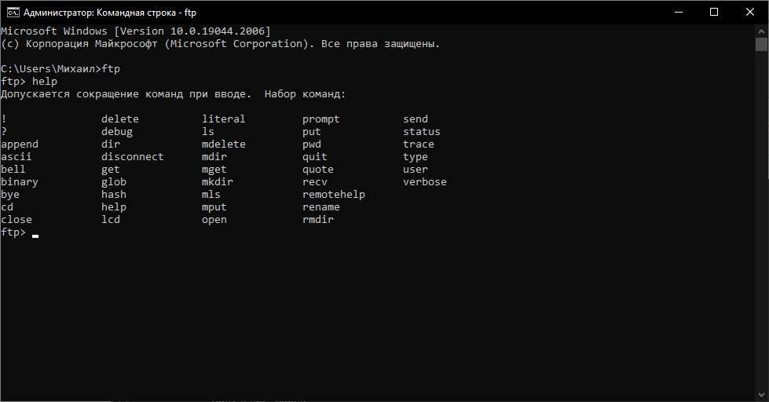
Как выглядит FTP в графическом интерфейсе ОС
Для взаимодействия с удаленным сервером можно использовать либо командную строку (терминал), либо специализированные приложения. В Windows интерфейс выглядит следующим образом:

Slide 48
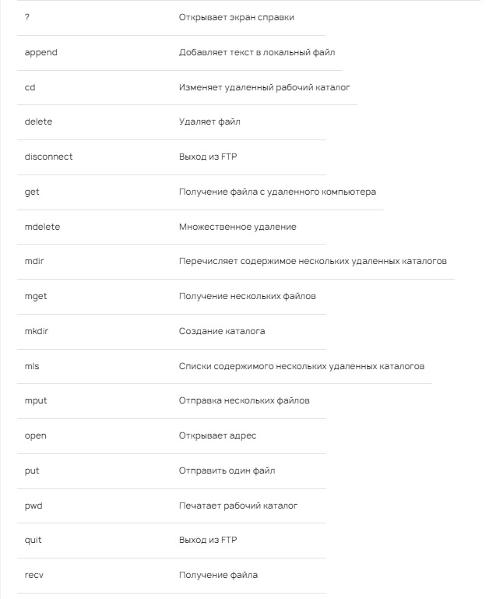
команды FTP для командной строки Windows и Linux

Slide 49
Какие сервисы лучше использовать для FTP-протокола
FileZilla — это бесплатная FTP-утилита с открытым исходным кодом, которая дает пользователю возможность передавать файлы с локального компьютера на удаленный. FileZilla доступна в виде клиентской и серверной версий. Работает под ОС Windows, MacOS и Linux.
WinSCP — это бесплатный SFTP-, WebDAV-, S3-, SCP- и FTP-клиент для Windows с открытым исходным кодом. Работает только на ОС Windows.
Cyberduck — это FTP-клиент с бесплатными облачными возможностями и поддержкой систем Windows и Mac OS X. Cyberduck использует графический интерфейс пользователя (GUI) для предоставления доступа к файлам с серверов и для иного управления данными в различных местах, включая их редактирование и хранение.
Transmit — это приложение для MacOS, позволяющее работать с FTP, SFTP и множеством других протоколов. Отличается удобным дизайном и высокой скоростью работы.
CrossFTP — это приложение для ОС Windows, MacOS и Linux, поддерживающее множество протоколов, включая WebDav, SFTP, Amazon S3 и прочие.
Nautilus — это менеджер файлов для ОС Linux, работающих на основе окружения Gnome. Основным его плюсом является то, что он уже встроен в систему. Позволяет работать с протоколами FTP(S), SMB, NFS, SSH и прочими.
AndFTP — популярный FTP-клиент для ОС Android. Обладает несколько нагруженным интерфейсом, однако он дает пользователю те же функции, что и полноценные десктопные приложения.
X-plore File Manager — это FTP-клиент для ОС Android, аналог AndFTP.
FTP-manager — это FTP-клиент для iOS, позволяющий копировать, перемещать и удалять файлы между устройством и сервером. Плюсами данного приложения является возможность использовать многооконность на iPad, просматривать различные типы файлов на устройстве, а также вносить изменения в код через специальный редактор.

Slide 50
В чем назначение безопасного FTP-протокола
Изначально FTP не создавался с учетом требований безопасности. Считается, что это небезопасный протокол, поскольку для аутентификации он полагается на имя пользователя и пароль в открытом виде и не использует шифрование. А значит, отправляемые по FTP данные уязвимы для перехвата.
Однако существует несколько общих принципов, позволяющие обеспечить безопасное использование протокола, — FTPS и SFTP.
FTPS
FTPS, или FTP с использование Secure Socket Layer, — это метод, который позволяет выполнять шифрование соединения по требованию пользователя. FTPS был предложен в качестве альтернативы в RFC 2228.
FTPS был введен на серверах Windows, начиная с IIS 7.0. IIS, или Internet Information Services, — набор инструментов Windows, позволяющих развертывать web-сервер.
В IIS 7.0 FTPS-протокол был автономным дополнительным элементом и требовал отдельной загрузки. IIS 7.5 и каждая последующая версия имеют функциональность FTPS из «коробки». Следовательно, чтобы настроить безопасное FTP-соединение, необходимо установить только IIS Manager и/или FTP-сервис, который входит в пакет IIS.

Slide 51
Как работает FTPS
Как и FTP, FTPS работает по модели клиент-сервер, используя канал управления и канал передачи данных для обмена командами FTP и данными во время клиентского сеанса FTPS.
Сессия FTPS аутентифицируется при помощи логина, пароля и сертификата открытого ключа (аналогично тому, как работает HTTPS). Инструменты, такие как OpenSSL, позволяют запрашивать и создавать сертификат ключа. При соединении с сервером FTPS клиент сначала проверяет надежность сертификата сервера, после чего осуществляет подключение. Когда доверенный центр сертификации (CA) подписывает эти сертификаты, он гарантирует, что клиент подключен к надежному и безопасному серверу. Это помогает защититься от ряда атак, в том числе от атак посредника.
Сертификаты, не подписанные СА, которые известны как самозаверяющие сертификаты, могут побудить клиента FTPS создать уведомление о том, что сертификат не является подлинным. После этого пользователь может либо подтвердить действие и осуществить подключение или отклонить его.
FTPS (через SSL) использует сертификаты X.509 для аутентификации. Эти цифровые сертификаты содержат в себе открытый ключ шифрования и информацию о том, кто является его владельцем. Открытый ключ выполняет две основные функции: проверку подлинности и шифрование данных. Открытый ключ имеет связанный с ним закрытый ключ. Он находится отдельно от открытого ключа, и его главное предназначение — расшифровка сообщений, зашифрованных при помощи открытого ключа.

Slide 52
SFTP
Также для обеспечения безопасности соединения существует SFTP, или SSH (Secure Shell) FTP, — это протокол прикладного уровня модели OSI. Он является частью SSH и не относится к протоколу FTP напрямую. При его работе происходит шифрование данных при помощи SSH, установка соединения осуществляется через порт 22. Это отличает его от FTPS, который осуществляет открытие порта каждый раз при взаимодействии с файлом. Аутентификация может происходить как при помощи логина и пароля, так и при помощи SSH-ключа.

Slide 53
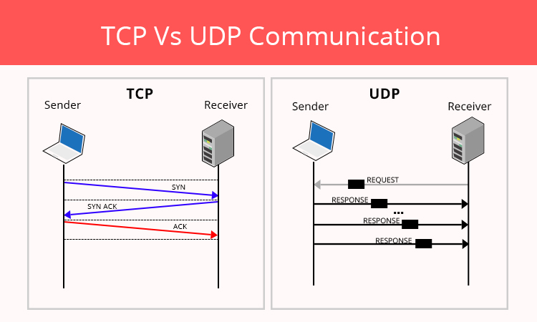

Slide 54
Надо заметить, что различия между TCP и UDP в стеке IP найти трудно. Во время передачи они инкапсулируются в IP-пакеты, которыми могут пользоваться приложения. Порты есть и там, и там. Поэтому для поиска отличий необходимо заглянуть в сами TCP- и UDP-пакеты.
Например, UDP содержит одну лишь контрольную сумму, которая выражает длину пакета. А в TCP лежит гораздо больше данных. Там указываются окно, acknowledgement, sequence и другие сведения. Получается, что технически TCP сложнее, и при этом обеспечивает более надёжную доставку.
Что такое TCP и UDP
TCP (Transmission Control Protocol) — протокол сквозной связи, созданный в 1974 году и до сих пор востребованный в мире. Только вдумайтесь, почти 50 лет прошло, везде мобильный интернет и беспроводные сети, а TCP остаётся неизменным.
А всё потому, что TCP изначально был создан для надёжного соединения. Перед тем, как начинать передачу данных, протокол используется протокол рукопожатия для установления соединения, и лишь затем начинает передачу пакетов. Надёжность протокола объясняется тем, что он не теряет пакеты информации во время передачи, отправляя запрос на подтверждение получения. Если требуется, данные будут отправлены повторно. Тут надо уточнить, что очерёдность отправки пакетов сохраняется.
Из недостатков протокола можно выделить низкую скорость работы протокола. Это объясняется сложностью обеспечения надёжной передачи данных с упорядочиванием пакетов.
UDP (User Datagram Protocol) создан в 1980 году. Это более простой протокол, который не требует установки соединения между хостами для передачи данных. Пакеты отправляются сразу, без проверки клиента на предмет готовности принимать данные. Из-за такого подхода протокол менее надёжен — пакеты легко могут потеряться. А ещё отсутствует порядок отправки пакетов с данными, из-за чего получатель принимает неупорядоченную информацию. Зато передача данных происходит намного быстрее, если сравнивать с TCP.

Slide 55
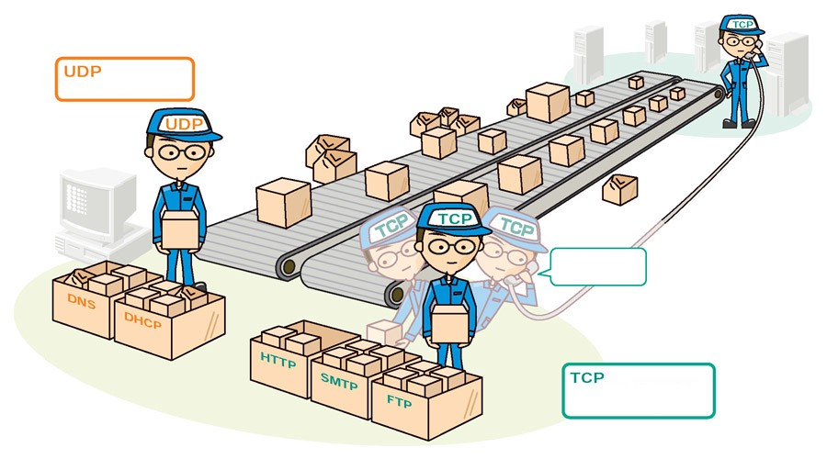

Slide 56
Основные отличия TCP и UDP
Итак, как вы уже поняли, UDP — быстрый протокол, но у TCP есть гарантия получения и упорядоченность данных. Давайте коротко сформулируем отличия этих двух протоколов:
Надёжность. TCP надёжнее, так как использует тайм-ауты, требует подтверждения получения данных и повторно отправляет данные при необходимости. У протокола UDP ничего такого нет, а данные нередко теряются на этапе доставки к хосту-получателю.
Упорядоченность. Здесь выигрывает TCP, который гарантированно передаёт пакеты данных именно в той последовательности, которая была задана изначально. В UDP такие возможности не реализованы.
Скорость. По этому критерию выигрывает UDP, который значительно быстрее тяжеловесного TCP, нуждающегося в установлении надёжного соединения и других необходимых для передачи данных условий.
Метод передачи данных. TCP предполагает потоковую передачу данных, границы фрагментов данных не обозначены. UDP использует метод датаграмм, когда получатель проверяет целостность пакетов лишь при получении сообщения. Пакеты данных в данном случае имеют обозначения границ.
Если подытожить, в чём разница между TCP и UDP, то можно сказать следующее: протокол TCP нужен в ситуациях, когда требуется точная передача данных с подтверждением получения. Это может быть отправка медиаконтента, обычная интернет-переписка. UDP подойдёт для передачи голосовых сообщений и потокового видео с IP-камер, например. Каждый протокол полезен и нужен, они отлично дополняют друг друга. Просто TCP больше подходит для длительных сеансов, а UDP — для коротких сеансов.

Slide 57
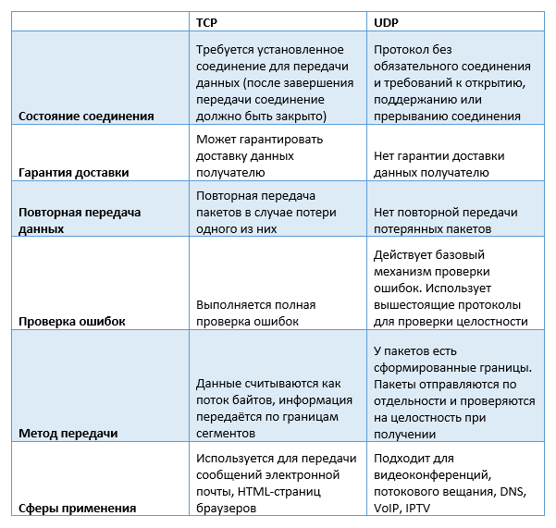

Slide 58
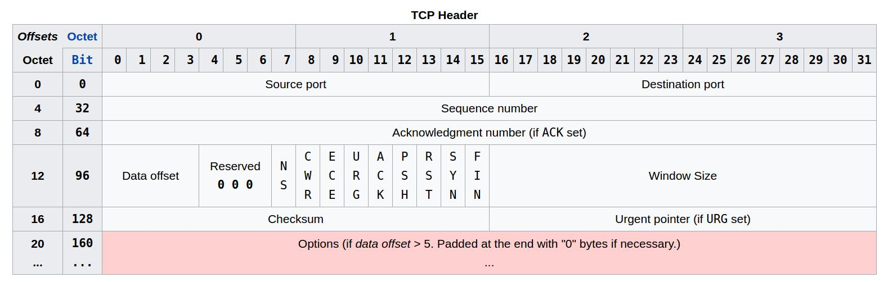
По своей сути TCP является протоколом транспортного уровня.
Он позволяет осуществить соединение одного сокета (IP-адрес + порт) хоста источника с сокетом хоста назначения. Заголовок IP будет содержать информацию, связанную с IP-адресами, а заголовок TCP — информацию о порте.
Заголовок TCP
Заголовки TCP перемещаются по сети для установления, поддержки и завершения TCP-соединений, а также передачи данных.

Slide 59
В заголовке TCP содержаться следующие поля:
Source port (16 бит): порт источника. Порт хоста, от которого исходит запрос.
Destination port (16 бит): порт назначения. Порт хоста, куда направляется запрос.
Sequence number, SYN (32 бита): порядковый номер. Позволяет контролировать порядок сообщений.
Каждая конечная точка (как порт источника, так и порт назначения) будут поддерживать свой уникальный порядковый номер для отправляемых сообщений. При установлении соединения TCP (используется сообщение с установленным флагом SYN) в качестве изначального порядкового номера будет сгенерировано случайное число. Вернее, не совсем случайно сгенерировано, а будет содержать конкретное 32-битное число, то есть в пределах от 0 до 4294967295 (или 2 в 32-ой степени возможных вариантов), которое будет соответствовать времени, прошедшему после перегрузки системы отправителя (из расчета +1 за каждые прошедшие 4 микросекунды), а также увеличенное на 64000 каждый раз при установлении нового соединения. Так как сгенерированное число будет уникальным для периода времени почти в пять часов (если при этом никакие соединения не устанавливались), то такой подход к выбору порядкового номера позволяет избежать случайных коллизий при передаче данных, когда для нескольких пакетов из разных соединений будет совпадать порядковый номер. В дальнейшем, при отправке следующих пакетов, значение порядкового номера будет увеличиваться на +1 для всех пакетов с флагом SYN, пакетов с флагом FIN и для каждого байта отправленных данных. Это позволяет принимающей системе обрабатывать пакеты в правильной последовательности, как они были сформированы при отправлении, а не в том порядке, как они были получены.

Slide 60
Acknowledgement number, ACK (32 бита): номер подтверждения. Когда сообщение содержит флаг ACK, то значение в номере подтверждения должно соответствовать следующему порядковому номеру (SYN), которое отправитель сообщения с флагом ACK ожидает получить от передающей системы. Таким образом, отправка одного номера подтверждения способна подтвердить получение всех байтов с информацией, полученных до этого.
Data offset (4 бита): длина заголовка, известная также как смещение данных. Содержит размер заголовка TCP, измеряемый в 32-битных сегментах. Минимальный размер заголовка TCP составляет пять 32-битных сегментов (всего 20 байт), а максимальный — пятнадцать 32-битных сегмента (или 60 байт).
Reserved (3 бита): зарезервировано. Зарезервировано для будущего использования, пока просто забивается нулями. На данный момент осталось три незадействованных бита, в то время как еще три ранее зарезервированных бита уже используются как флаги.

Slide 61
Flags, 9 бит (флаги или управляющие биты):NS (1 бит): одноразовая сумма (Nonce Sum). Используется для улучшения работы механизма явного уведомления о перегрузке (Explicit Congestion Notification, ECN).
CWR (1 бит): окно перегрузки уменьшено (Congestion Window Reduced). Данный флаг устанавливается отправителем, чтобы показать, что TCP-фрагмент был получен с установленным полем ECE. Таким образом, это является подтверждением получения пакета данных с флажком ECE от хоста получателя и включением отправителем механизма уменьшения перегрузки (Congestion Control), позволяющим оптимизировать отправку пакетов с данными в перегруженных сетях, избежав серьезных задержек из-за отбрасывания пакетов.
ECE (1 бит): ECN-Эхо (ECN-Echo). Выполняет двойственную роль, в зависимости от значения флага SYN. При установленном флаге SYN это указывает на то, что отправитель пакета поддерживает ECN. Если флаг SYN сброшен (SYN=0), а ECE установлен, то это означает, что пакет с установленным флагом CE (Congestion Experienced, Подтвержденная перегрузка) был получен в заголовке IP во время обычной передачи. Таким образом, это служит индикатором перегрузки сети (или предстоящей перегрузки) для TCP-отправителя.
URG (1 бит). Устанавливается, если необходимо передать ссылку на поле указателя срочности (Urgent pointer).
ACK (1 бит). Устанавливается, когда пакет содержит значение номера подтверждения в поле подтверждения. Все пакеты после стартового пакета SYN будут иметь установленный флаг ACK.

Slide 62
PSH (1 бит). Делает этот пакет пакетом PUSH (проталкивания). При нормальном потоке передачи данных система получателя не будет подтверждать получение каждого пакета сразу же после его получения. Вместо этого система получателя в течении некоторого времени будет собирать и хранить полученные данные в буфере, пока не передаст их приложению пользователя. Пакет PUSH инструктирует систему получателя немедленно передать все полученные ранее данные из буфера в приложение пользователя и сразу же отправить сообщение с подтверждением.
RST (1 бит): сброс данного соединения. Отправкой пакета RST одна из сторон сообщает о немедленном разрыве соединения. При этом соединение обрывается, а буфер очищается. Самые распространенные причины отправки пакета с установленным флагом RST — ответ на пакет, полученный для закрытого сокета; пользователь сам прервал соединение (например, закрыв браузер, не дожидаясь ответа); соединение не было нормально закрыто, но находится в неактивном состоянии некоторое время.
SYN (1 бит). Начинает соединение и синхронизирует порядковые номера. Первый пакет, отправленный с каждой стороны, должен в обязательном порядке иметь установленным этот флаг.
FIN (1 бит). Одна из конечных точек отправляет пакет с установленным флагом FIN для другой конечной точки, чтобы сообщить, что все пакеты были отправлены, и соединение пора завершить.

Slide 63
Window size (16 бит): размер окна приема. В нем указывается количество байт данных, считая от последнего номера подтверждения, которые готов принять отправитель данного пакета. Другими словами, отправитель данного пакета в этом поле сообщает другой стороне, каким доступным на данный момент размером буфера приема данных он располагает.
Checksum (16 бит): контрольная сумма. Используется для проверки на наличие ошибок при передаче и/или приеме отправленного пакета. Рассчитывается с учетом заголовка (все поля заголовка, кроме самой контрольной суммы), полезной нагрузки (неслужебные данные с полезной информацией, которая, собственно, и передается), а также псевдо-заголовка (IP-адрес источника, IP-адрес назначения, номер протокола и длина TCP-сегмента, в которой учитывается как длина полей заголовка, так и длина данных полезной нагрузки)
Urgent pointer (16 бит): указатель срочности. Если установлен флаг URG, то это означает, что поле указателя срочности содержит численное значение положительного смещения от порядкового номера в сообщении, указывающее на последний байт срочных данных. После получения TCP-сегмента с флагом URG, установленным в значение «1», приемное устройство смотрит на поле указателя срочности и по его значению определяет, какие данные в сегменте являются срочными. Затем эти срочные данные сразу же направляются в приложение пользователя с указанием того, что отправитель пометил данные как срочные. Остальные данные в данном сегменте, как, к слову, и накопившиеся до этого в буфере приема, обрабатываются в нормальном режиме. Этим принцип обработки в сообщении флага URG отличается от обработки флага PSH, при получении которого вся информация из буфера, а не только срочная из сообщения, немедленно передается в приложение пользователя.

Slide 64
Механизм передачи сообщений TCP
Перед тем, как данные могут быть переданы между двумя узлами, в TCP, в отличие от UDP, предусмотрена стадия установки соединения. Также, после того, как все данные были переданы, наступает стадия завершения соединения. Таким образом, осуществление каждого TCP-соединения можно условно разделить на три фазы:
Инициализация соединения.
Установка соединения осуществляется с помощью, так называемого трехстороннего рукопожатия TCP. Инициатором соединения может выступать любая сторона. Однако чтобы упростить рассмотрения данного вопроса в рамках данной статьи, мы рассмотрим пример, когда клиент инициализирует соединение с сервером.

Slide 65
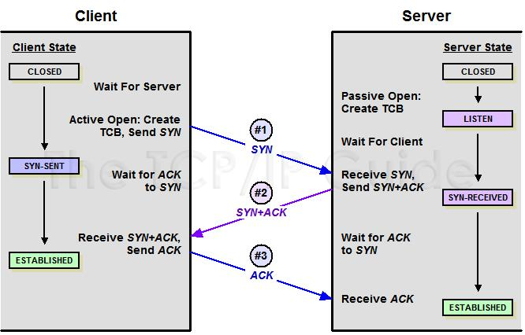
Трехстороннее рукопожатие ТСР

Slide 66
(Пакет №1). Клиент отправляет пакет с установленным флагом SYN и случайным числом («R1»), включенным в поле порядкового номера (sequence number).
(Пакет №2). При получении пакета №1 сервер в ответ отправляет пакет с установленным флагом SYN, а также с установленным флагом ACK. Поле порядкового номера будет содержать новое случайное число («R2»), а поле номера подтверждения будет содержать значение порядкового номера клиента, увеличенного на единицу (то есть «R1 + 1»). Таким образом, он будет соответствовать следующему порядковому номеру, который сервер ожидает получить от клиента.
(Пакет №3). В ответ на пакет SYN от сервера (пакет №2) клиент отправляет пакет с установленным флагом ACK и полем номера подтверждения с числом «R2 + 1». По аналогии, это число будет соответствовать следующему порядковому номеру, который клиент ожидает получить от сервера.
Загрузка данных.
После инициализации соединения полезная нагрузка будет перемещаться в обоих направлениях TCP-соединения. Все пакеты в обязательном порядке будут содержать установленный флаг ACK. Другие флаги, такие как, например, PSH или URG, могут быть, а могут и не быть установленными.

Slide 67
Завершение соединения.
При нормальном завершении TCP-соединения в большинстве случаев инициализируется процедура, называемая двухсторонним рукопожатием, в ходе которой каждая сторона закрывает свой конец виртуального канала и освобождает все задействованные ресурсы. Обычно эта фаза начинается с того, что один из задействованных процессов приложения сигнализирует своему уровню TCP, что сеанс связи больше не нужен. Со стороны этого устройства отправляется сообщение с установленным флагом FIN (отметим, что этот пакет не обязательно должен быть пустым, он также может содержать полезную нагрузку), чтобы сообщить другому устройству о своем желании завершить открытое соединение. Затем получение этого сообщения подтверждается (сообщение от отвечающего устройства с установленным флагом ACK, говорящем о получении сообщения FIN). Когда отвечающее устройство готово, оно также отправляет сообщение с установленным флагом FIN, и, после получения в ответ подтверждающего получение сообщения с установленным флагом ACK или ожидания определенного периода времени, предусмотренного для получения ACK, сеанс полностью закрывается. Состояния, через которые проходят два соединенных устройства во время обычного завершения соединения, отличаются, потому что устройство, инициирующее завершение сеанса, ведет себя несколько иначе, чем устройство, которое получает запрос на завершение. В частности, TCP на устройстве, получающем начальный запрос на завершение, должен сразу информировать об этом процесс своего приложения и дождаться от него сигнала о том, что приложение готово к этой процедуре. Инициирующему устройству не нужно это делать, поскольку именно приложение и выступило инициатором.

Slide 68
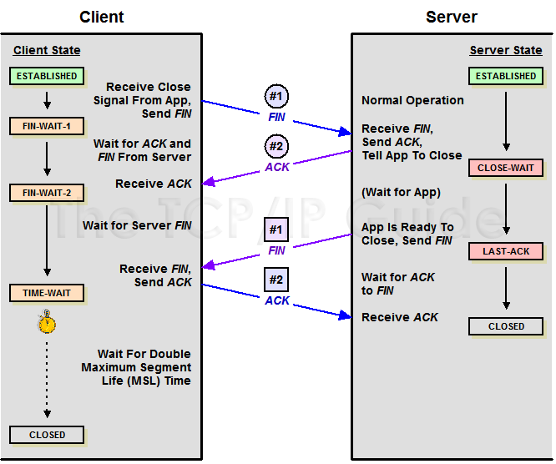
Завершение TCP-соединения

Slide 69
Keep-alive или повторное использование соединений
На уровне TCP нет сообщений типа «keep-alive», и поэтому, даже если сеанс соединения в какой-то момент времени становится неактивным, он все равно будет продолжаться до тех пор, пока не будет отправлен следующий пакет.
Когда мы отправляем HTTP-запрос по сети, нам сразу нужно создать TCP-соединение. Однако в HTTP 1.0 возможность повторного использования соединения по умолчанию закрыта (если заголовок «keep-alive = close» дополнительно не включен в заголовок HTTP), то есть TCP-соединение автоматически закрывается после получения запроса и отправки ответа. Так как процесс создания TCP-соединения относительно затратный (он требует дополнительных затрат процессорных ресурсов и памяти, а также увеличивает сетевой обмен между сервером и клиентом, что особенно становится актуальным при создании защищенных соединений), то все это увеличивает количество лагов и повышает вероятность перегрузки сети. Поэтому для HTTP 1.1 было решено оставлять TCP-соединение открытым до тех пор, пока одна из сторон не решит прекратить его.
С другой стороны, если соединения не будут закрываться после того, как клиенты получат все необходимые им данные, задействованные ресурсы сервера для поддержания этих соединений не будут доступны другим клиентам. Поэтому HTTP-серверы, чтобы обеспечить больший контроль над потоком данных, используют временные интервалы (таймауты) для поддержки функциональности «keep-alive» для неактивных соединений (длящихся по умолчанию, в зависимости от архитектуры и конфигурации сервера, не более нескольких десятков секунд, а то и просто нескольких секунд), а также максимальное число отправляемых запросов «keep-alive», прежде чем сеанс без активного соединения будет остановлен.

